Slide 1

Lições Aprendidas
Jamais
Serão Esquecidas

Slide 2
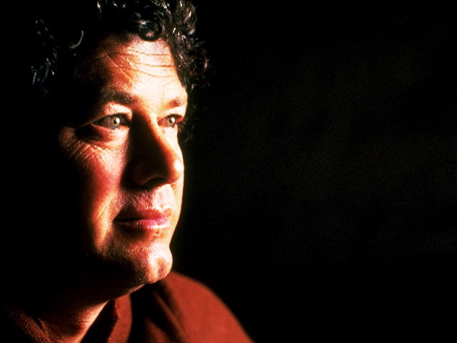
Todos nós seres humanos influenciamos ou somos influenciados de alguma maneira
Ninguém tem condições de viver neste mundo sem dar ou receber influência

Slide 3
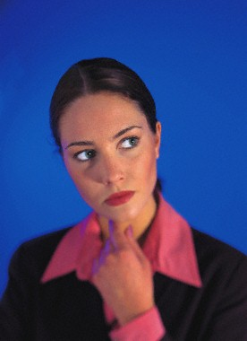
As influências dadas ou recebidas podem ser positivas ou negativas, e com toda a certeza elas irão afetar a vida presente ou futura da pessoa influenciada

Slide 4
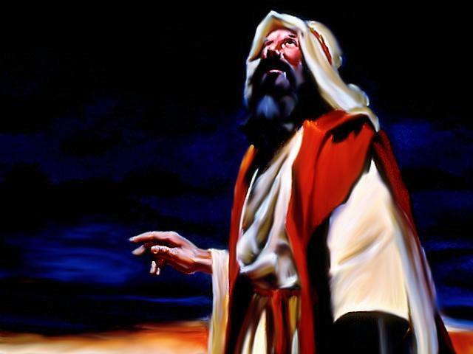
“Pela fé Moisés ,sendo já grande, recusou ser chamado filho da filha de Faraó, preferindo antes ser maltratado como povo de Deus do que por um pouco de tempo ter o gosto do pecado; tendo por maiores riquezas o vitupério de Cristo do que os tesouros do Egito; porque tinha em vista (considerou) a recompensa”. Hebreus 11:24-26.

Slide 5
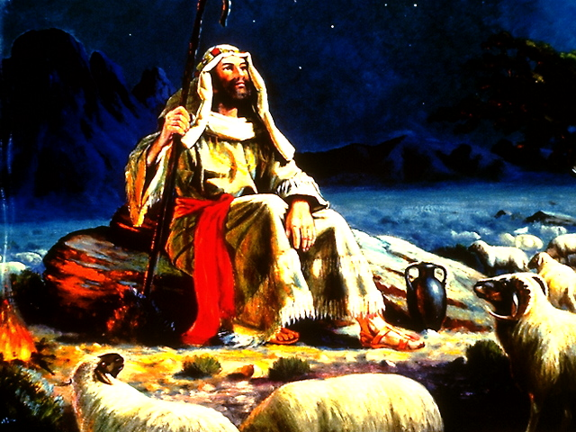
Três Palavras Chaves:
Recusou
Preferindo
Tinha em vista (considerar)

Slide 6
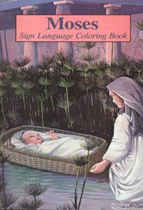
Das Correntezas do Nilo
Para o Trono de Faraó
Moisés nasceu em um período muito difícil para a nação de Israel
A mãe de Moisés, Joquebede, vendo que seu filho era “formoso” escondeu-o por três meses

Slide 7
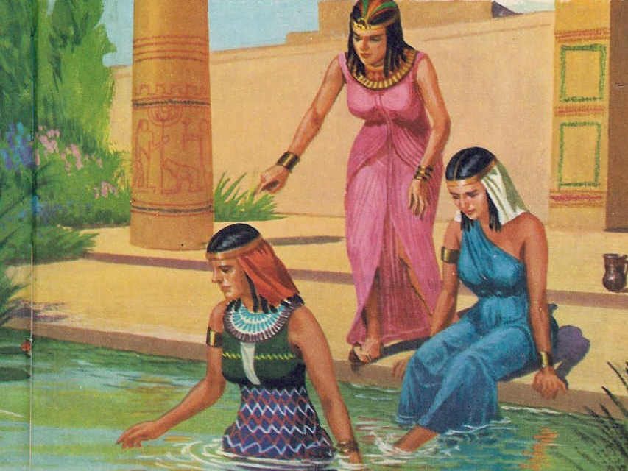
O rio Nilo era considerado um rio sagrado. Banhar-se nas águas do Nilo, era banhar-se para a fertilidade

Slide 8

Escavações Arqueológicas
“Não afligi homem algum. Não fiz chorar nenhum homem. Não recusei leite às crianças de peito”.
É bem provável que a filha de Faraó tenha tomado o pequenino Moisés para criá-lo devido a este juramento de fé que os egípcios faziam

Slide 9
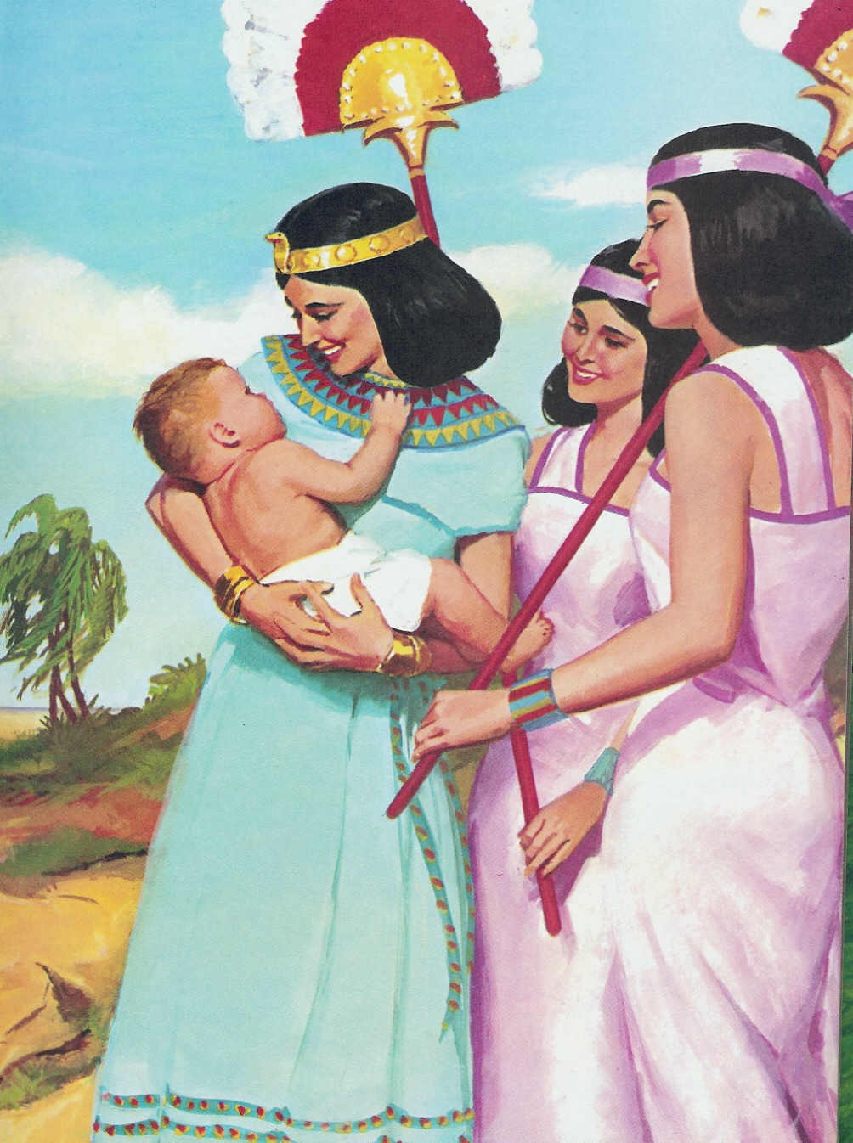
“Queres que eu vá chamar uma das hebréias que sirva de ama, e te crie a criança? E a filha de Faraó disse-lhe : Vai. E a moça foi, e chamou a mãe do menino”
Êxodo 2:7-8.

Slide 10
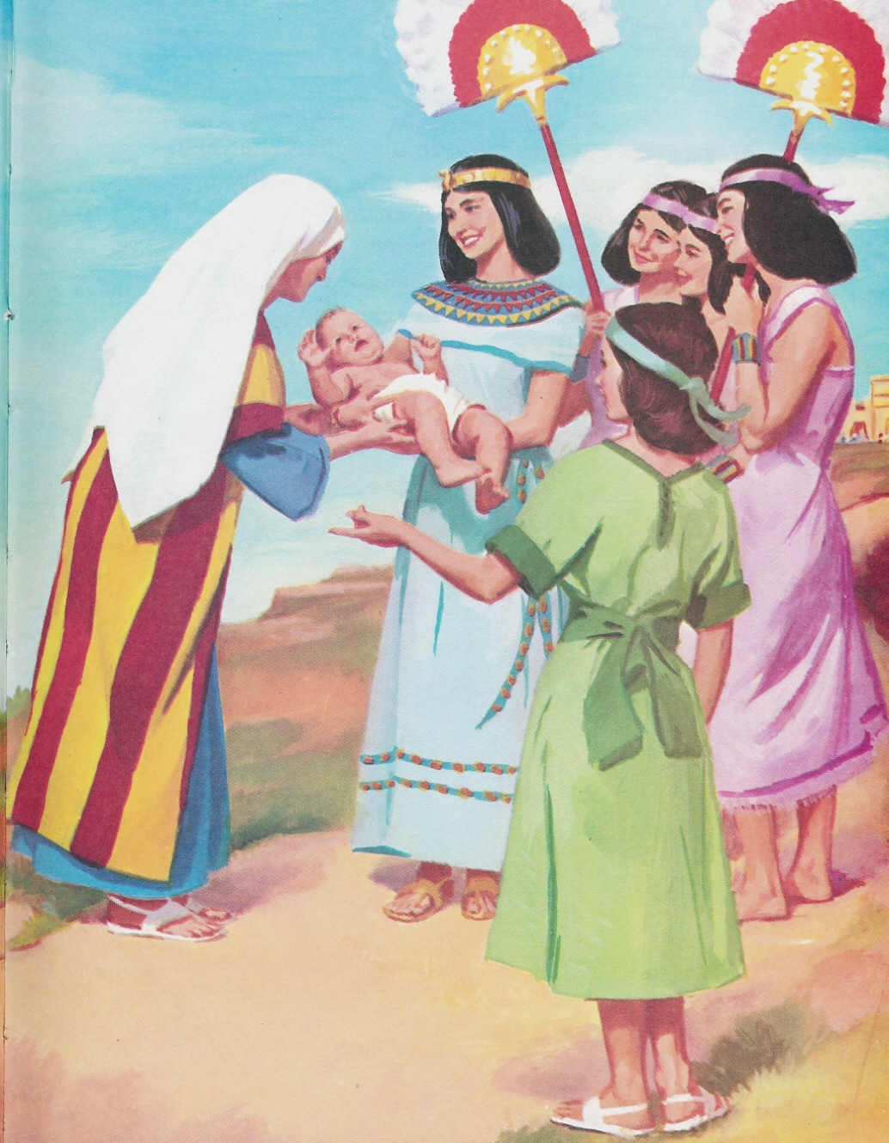
Deus Abençoa as Mães Desobedientes
“Cria-o para mim”, isto significa, criá-lo segundo o costume e princípios egípcios. Criá-lo para ser igual a ela

Slide 11

“...sendo o menino já grande, ela o trouxe à filha de Faraó, da qual passou ele a ser filho” v.10.
“E, sendo enfeitado, tomou-o a filha de Faraó, e o criou como seu filho. E Moisés foi instruído em toda ciência dos egípcios; e era poderoso em suas palavras e obras” Atos 7:21-22.

Slide 12

O historiador Josefo nos conta que pelo fato de Faraó não ter filho ou herdeiro, Moisés foi educado para o trono. Com toda certeza ele freqüentou o tempo do deus sol. Aprendeu o idioma egípcio, ciências, medicina, astronomia, química, teologia, filosofia e direito. Teve aulas de táticas de combateis militares, bem como aulas do mundo artístico - escultura, música e pintura

Slide 13
Por Que Ele Tomou
Essa Decisão?
Porque os poucos anos que ele passara com Joquebede, sua mãe, a mesma aproveitara toda oportunidade para ensinar-lhe as verdades divinas

Slide 14

“Ela conservou consigo o rapaz tanto quanto pôde; foi, porém, obrigada a entregá-lo quando tinha aproximadamente doze anos. Foi levado de sua humilde choupana ao palácio real, para a filha de Faraó e se tornou seu filho. Contudo, mesmo ali, ele não perdeu as impressões recebidas na infância. As lições apreendidas ao lado de sua mãe, não as esquecia” P.P. 244.

Slide 15
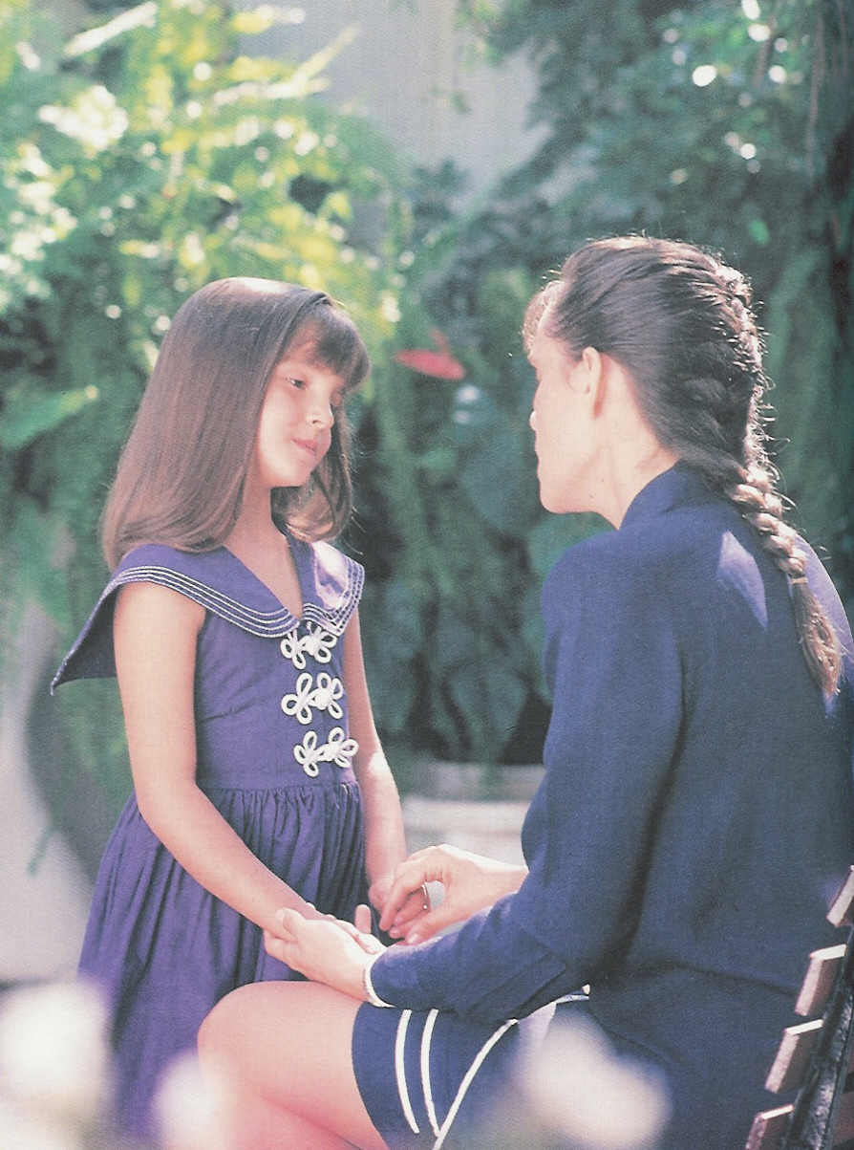
A Responsabiloidade de Pais de Hoje
Nós pais precisamos ensinar para nossos filhos princípios de vida tanto pela fala como pelo exemplo

Slide 16
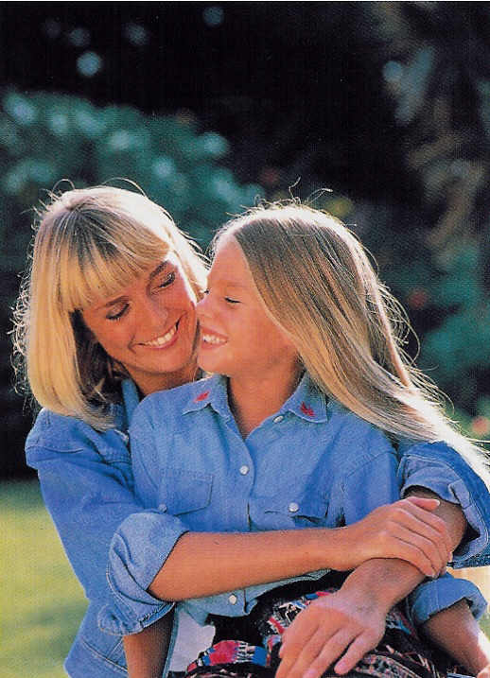
Se os pais lêem a Bíblia, os filhos a lerão
Se os pais fazem o culto familiar, os filhos também farão
Se os pais observam o sábado de pôr-do-sol a pôr-do-sol, os filhos o observarão
Se os pais seguem os princípios do viver cristã, bem como os princípios de saúde, os filhos também serão fiéis
Se os pais crêem nas verdades bíblicas, os filhos também crerão
Se os pais são ofertantes, os filhos também poderão ser se, a eles for lhes dado algum valor para que ofertem ao Senhor

Slide 17
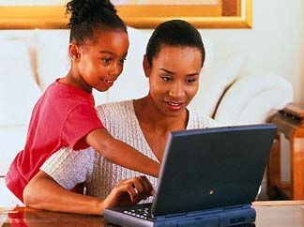
DÍZIMO

Slide 18
É O VALOR EM DINHEIRO QUE UM PAI OU UMA MÃE DECIDE DAR AO SEU FILHO OU FILHA, PARA QUE ELES SEJAM ENSINADOS A VALORIZAR E ADMINISTRAR O DINHEIRO COMO DEUS QUER.

Slide 19
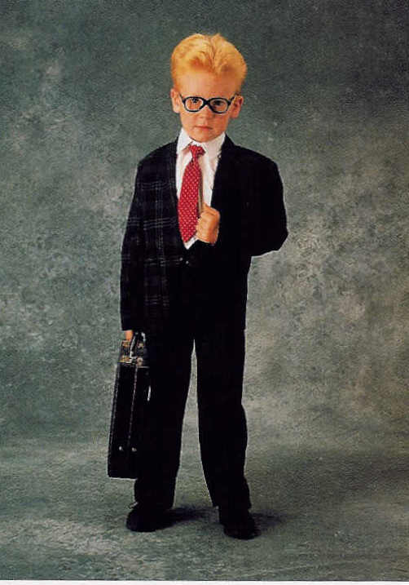
QUANDO COMEÇAR COM AS MESADAS?
O PLANO PODE SER INICIADO EM QUALQUER TEMPO APÓS A IDADE DE 6 OU 7 ANOS. MAS EXISTEM CASOS ESPECIAIS ONDE OS FILHOS DE MENOR IDADE, FORAM DE ALGUMA FORMA ENSINADOS PELOS PAIS, E ELES ESTÃO PRONTOS PARA PARTILHAR NO MOMENTO EM QUE SE RECOLHEM OS DÍZIMOS E AS OFERTAS.

Slide 20
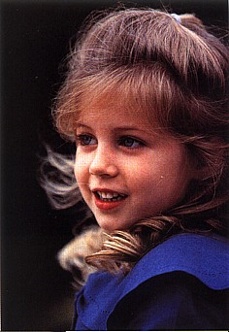
QUANDO UMA MESADA É CONCEDIDA COMO RECOMPENSA OU CASTIGO, PERDE-SE O VALOR EDUCATIVO. EVITE EDUCAR OS FILHOS ATRAVÉS DE PRESENTES E INDULGÊNCIAS. NÃO ESTIPULE RECOMPENSA PARA CADA COISA.

Slide 21
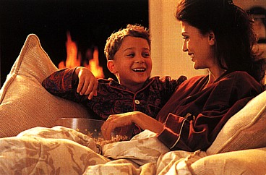
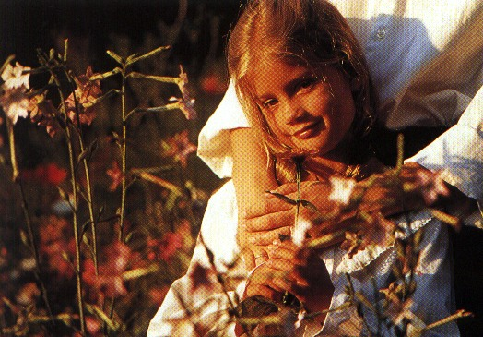
“. . . NÃO DEVEM SER CARREGADOS, SUPRINDO-LHES DINHEIRO COMO SE HOUVESSE INEXAURÍVEL ABASTECIMENTO DE ONDE PUDESSEM TIRAR PARA SATISFAÇÃO DE TODA SUPOSTA NECESSIDADE”.
L. A. 386.

Slide 22
DIRETRIZES PARA O SISTEMA DE MESADAS
O SISTEMA ADOTADO DE MESADA DEVE SER EXPLICADO À CRIANÇA DESDE SUA INFÂNCIA.
ELA DEVE SER RAZOÁVEL, SENDO AUMENTADA NA PROPORÇÃO EM QUE A CRIANÇA VAI FICANDO MAIS VELHA.
OS PAIS DEVEM ESTAR DE ACORDO COM ANTECEDÊNCIA E ENSINAR OS FILHOS O QUE DEVEM SEPARAR PRIMEIRO – OS DÍZIMOS E AS OFERTAS – E QUE OUTRAS DESPESAS A MESADA COBRIRÁ.
DEVE SER PAGA SEMANALMENTE AOS FILHOS MENORES.

Slide 23
CONTINUAÇÃO
5. UMA VEZ ESTABELECIDA À MESADA, NÃO DEVE SER DADO MAIS DINHIRO, PELO FATO DA CRIANÇA JÁ TER GASTO TUDO AQUILO QUE RECEBEU.
DEVE SER PERMITIDO À CRIANÇA TOMAR SUAS PRÓPRIAS DECISÕES QUANTO AO GASTAR. MAIS TARDE, OS PAIS PODERÃO AVALIAR COM A CRIANÇA AS DECISÕES TOMADAS POR ELA.
NENHUMA REMUNERAÇÃO DEVE SER DADA A CRIANÇA POR REALIZAR TAREFAS QUE LHE FORAM DESIGNADAS.

Slide 24
CONTINUAÇÃO
8. O PAI PODE REMUNERAR O FILHO SÓ QUANDO TIVEREM TRABALHOS EXTRAS PARA FAZER.
9. O FILHO MAIS VELHO PODERÁ SER ENCORAJADO A FAZER TRABALHOS EXTRAS PARA AUMENTAR AS SUAS ENTRADAS.
10. ANUALMENTE DEVE SER FEITO UM ESTUDO DOS VALORES DAS MESADAS.

Slide 25
NO LAR
EDUCANDO NOSSOS FILHOS NA FIDELIDADE
06 - 10 ANOS
O PAI, A MÃE OU TUTOR DECIDE DAR UMA QUANTIA EM DINEHIRO, SEMANAL, OU MENSALMENTE, AOS FILHOS COMO MESADA
O PAI OU A MÃE, COM O DINHEIRO EM MÃOS ENSINA COMO SEPARAR OS DÍZIMOS E OFERTAS, E POSTERIORMENTE A CRIANÇA DEVERÁ FAZÊ-LO SOZINHA

Slide 26
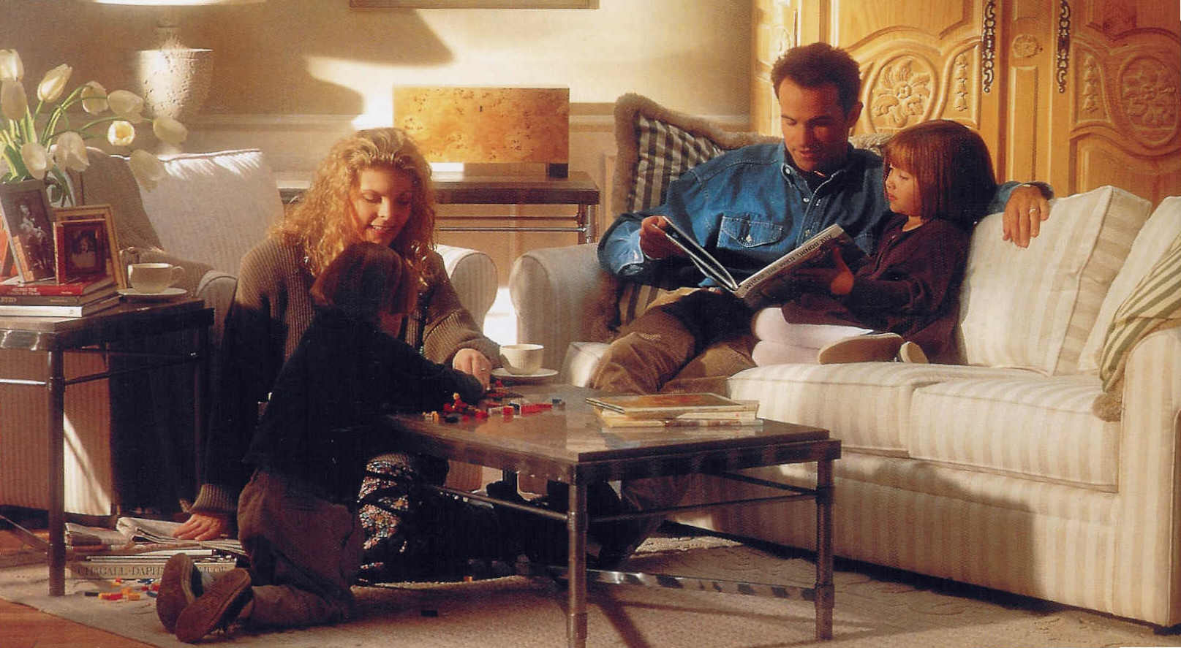
3. OS PAIS DEVERÃO ENSINAR AOS FILHOS ESTA DECLARAÇÃO DE RECONHECIMENTO E FIDELIDADE:
“ESTOU AGRADECIDO A JESUS PELO QUE ELE ME DÁ ATRAVÉS DOS MEUS PAIS. RECONHEÇO QUE TUDO PERTENCE AO MEU CRIADOR JESUS, E QUE ELE É DONO DE TUDO. POR ISSO, HOJE LHE DEVOLVO OS DÍZIMOS E DOU OFERTAS DE GRATIDÃO PELA SALVAÇÃO EM JESUS CRISTO”

Slide 27
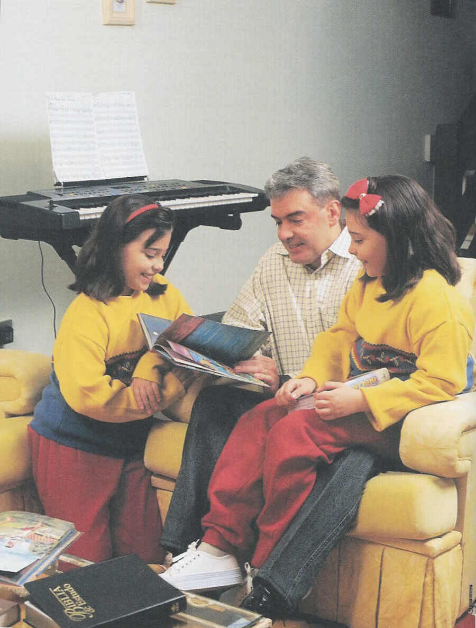
4. FINALMENTE, DE JOELHOS, O PAI CONVIDA A CRIANÇA QUE ORE PEDINDO A DEUS QUE ACEITE SEUS DÍZIMOS E OFERTAS

Slide 28
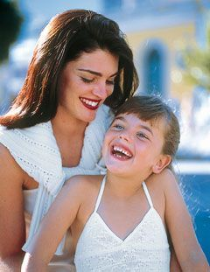
“As impressões então produzidas na mente destes, em desenvolvimento, permanecerão com eles por toda vida. Os pais devem dirigir a instrução e ensino de seus filhos enquanto muito pequeno, com o objetivo de poderem ser cristãos. São postos sob os nossos cuidados para serem ensinados, não como herdeiros do trono de um reino terrestre, mas como reis para Deus a fim de reinarem pelos séculos eternos”
P.P. 224.

